Slide 1
Πληροφορική II
Ελληνική Δημοκρατία
Τεχνολογικό Εκπαιδευτικό Ίδρυμα Ηπείρου
Ενότητα 7 : Βάσεις Δεδομένων (1/2)
Δρ. Γκόγκος Χρήστος

Slide 2
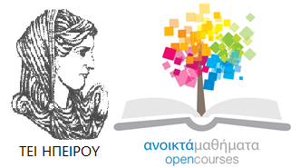
Ανοιχτά Ακαδημαϊκά Μαθήματα στο ΤΕΙ Ηπείρου
Τμήμα Χρηματοοικονομικής & Ελεγκτικής (Παράρτημα Πρέβεζας)
Πληροφορική ΙI
Ενότητα 7 : Βάσεις Δεδομένων (1/2)
Δρ. Γκόγκος Χρήστος
Επίκουρος Καθηγητής
Άρτα, 2015

Slide 3
Άδειες Χρήσης
Το παρόν εκπαιδευτικό υλικό υπόκειται σε άδειες χρήσης Creative Commons.
Για εκπαιδευτικό υλικό, όπως εικόνες, που υπόκειται σε άλλου τύπου άδειας χρήσης, η άδεια χρήσης αναφέρεται ρητώς.

Slide 4
Χρηματοδότηση
Το έργο υλοποιείται στο πλαίσιο του Επιχειρησιακού Προγράμματος «Εκπαίδευση και Δια Βίου Μάθηση» και συγχρηματοδοτείται από την Ευρωπαϊκή Ένωση (Ευρωπαϊκό Κοινωνικό Ταμείο) και από εθνικούς πόρους.
Το έργο «Ανοικτά Ακαδημαϊκά Μαθήματα στο TEI Ηπείρου» έχει χρηματοδοτήσει μόνο τη αναδιαμόρφωση του εκπαιδευτικού υλικού.
Το παρόν εκπαιδευτικό υλικό έχει αναπτυχθεί στα πλαίσια του εκπαιδευτικού έργου του διδάσκοντα.

Slide 5
Επίπεδα αρχεία (flat files)
Επίπεδο αρχείο είναι ένα αρχείο που αποτελείται από ένα σταθερό, μικρό αριθμό πεδίων. Οι εγγραφές του αρχείου μπορεί να μην ακολουθούν μια συγκεκριμένη διαμόρφωση.
Στα επίπεδα αρχεία δεν ορίζονται σχέσεις μεταξύ των δεδομένων.

Slide 6
Προβλήματα διαχείρισης δεδομένων με επίπεδα αρχεία
Διαχωρισμός και απομόνωση δεδομένων σε ξεχωριστά αρχεία
Πλεονασμός δεδομένων = επανάληψη δεδομένων σε διαφορετικές θέσεις (λόγω μη ορθής διαχείρισης, απουσίας μηχανισμού διαμοιρασμού)
Η φυσική δομή και αποθήκευση των αρχείων ορίζονται στα προγράμματα εφαρμογών. Οποιαδήποτε τροποποίηση στη δομή των δεδομένων είναι δύσκολη
Ασύμβατες μορφές αρχείων, λόγω χρήσης διαφορετικών γλωσσών υλοποίησης των προγραμμάτων εφαρμογών
Δυσκολία στην επέκταση και αναβάθμιση των συστημάτων, λόγω απουσίας τεκμηρίωσης, τυποποίησης και κοινών κανόνων υλοποίησης
Άναρχη αύξηση αρχείων, χωρίς εξέλιξη στη διαχείριση, τεκμηρίωση, συντήρηση, ασφάλεια προσπέλασης, προστασία από αστοχία υλικού και λογισμικό

Slide 7
Βάσεις Δεδομένων
Βάση δεδομένων (database) είναι μια συλλογή δεδομένων τα οποία σχετίζονται με λογικό, αλλά όχι απαραίτητα και με φυσικό τρόπο
Αναπαριστούν μια άποψη του πραγματικού κόσμου, ένα μικρόκοσμο, ή πεδίο αναφοράς
Περιέχουν δεδομένα σχετικά μεταξύ τους
Σχεδιάζονται και διατηρούν δεδομένα για συγκεκριμένο σκοπό
Τα δεδομένα περιγράφουν το μικρόκοσμο, είτε κατά την τρέχουσα χρονική στιγμή, είτε στην εξέλιξη της ιστορίας του

Slide 8
Ποιοι χρησιμοποιούν ΒΔ;
Μεγάλες ΒΔ
Μικρές ΒΔ
Τράπεζες
Δημόσιοι οργανισμοί (εφορία)
Νοσηλευτικά Ιδρύματα
Αεροπορικές εταιρείες
Ασφαλιστικοί οργανισμοί
Αλυσίδες εμπορικών καταστημάτων
Ηλεκτρονικά καταστήματα
…
Μικρές επιχειρήσεις
Γυμναστήρια
Ιατρεία
Δημοσκοπήσεις
Δεδομένα επιστημονικών πειραμάτων
…

Slide 9
Σύστημα Διαχείρισης Βάσεων Δεδομένων
Σύστημα Διαχείρισης Βάσεων Δεδομένων (Database Management System=DBMS) είναι ένα σύστημα το οποίο ορίζει δημιουργεί και συντηρεί βάσεις δεδομένων. Το ΣΔΒΔ παρέχει επίσης στους χρήστες ελεγχόμενη πρόσβαση στις βάσεις δεδομένων. Ένα ΣΔΒΔ είναι συνδυασμός 5 συστατικών στοιχείων:
Υλικού
Λογισμικού
Δεδομένων
Χρηστών
Διαδικασιών

Slide 10
Συστατικά στοιχεία ΣΔΒΔ (1/5): ΥΛΙΚΟ
Με τον όρο υλικό ενός ΣΔΒΔ αναφερόμαστε στο φυσικό υπολογιστικό σύστημα το οποίο επιτρέπει την φυσική προσπέλαση των δεδομένων. Αναλυτικότερα μέρη του υλικού είναι:
Ο κεντρικός Η/Υ
Οι σταθμοί εργασίας που λειτουργούν ως τερματικά
το δίκτυο που επιτρέπει την σύνδεση των σταθμών εργασίας με τον κεντρικό Η/Υ.

Slide 11
Συστατικά στοιχεία ΣΔΒΔ (2/5): ΛΟΓΙΣΜΙΚΟ
Με τον όρο λογισμικό ενός ΣΔΒΔ αναφερόμαστε στο πραγματικό πρόγραμμα που επιτρέπει στους χρήστες να προσπελάζουν, να συντηρούν και να ενημερώνουν τα δεδομένα.
Το λογισμικό ενός ΣΔΒΔ ελέγχει ποιοι χρήστες μπορούν να προσπελάσουν συγκεκριμένα τμήματα της βάσης δεδομένων.

Slide 12
Συστατικά στοιχεία ΣΔΒΔ (3/5): ΔΕΔΟΜΕΝΑ
Σε μια βάση δεδομένων τα δεδομένα αποτελούν ξεχωριστή οντότητα σε σχέση με το λογισμικό που τα προσπελάζει. Αυτό συμβαίνει προκειμένου να μπορεί η επιχείρηση που διαθέτει μια βάση δεδομένων να αλλάζει το λογισμικό χωρίς αυτό να σημαίνει απώλεια των δεδομένων της.
Για μια επιχείρηση σε πολλές περιπτώσεις η αξία των δεδομένων της είναι πολλαπλάσια μεγαλύτερη σε σχέση με την αξία του λογισμικού που τα χειρίζεται.
Παραδείγματα δεδομένων:
Αρχείο πελατών
Αρχείο πωλήσεων
Αρχείο πληρωμών

Slide 13
Συστατικά στοιχεία ΣΔΒΔ (4/5): ΧΡΗΣΤΕΣ
Τελικοί χρήστες (end users): Είναι άτομα που μπορούν να προσπελάζουν τη βάση δεδομένων απευθείας προκειμένου να λάβουν πληροφορίες για θέματα που τους απασχολούν
Προγράμματα εφαρμογών: Οι χρήστες μέσω των προγραμμάτων εφαρμογών που έχουν γραφεί "πάνω" από την βάση δεδομένων μπορούν να προσπελάζουν τα δεδομένα της
Κατηγορίες τελικών χρηστών
Κανονικοί χρήστες. Χρησιμοποιούν το τμήμα της βάσης που τους έχει δοθεί πρόσβαση. Έχουν δηλαδή περιορισμένη πρόσβαση είτε στο εύρος των δεδομένων που έχουν πρόσβαση είτε στο είδος των ενεργειών που είναι σε θέση να εκτελέσουν (π.χ. πρόσβαση μόνο για ανάγνωση). Δεν απαιτούνται ιδιαίτερες τεχνικές γνώσεις.
Διαχειριστές. Συνήθως είναι ένας ανά ΒΔ και έχει το υψηλότερο δυνατό επίπεδο δικαιωμάτων
έχει υψηλή εξειδίκευση
ελέγχει τους υπόλοιπους χρήστες
παραχωρεί ή αφαιρεί προνόμια
φροντίζει έτσι ώστε η βάση δεδομένων να λειτουργεί αποδοτικά.
Λαμβάνει αντίγραφα ασφαλείας έτσι ώστε σε περίπτωση καταστροφής των δεομένων να μπορέσει να επαναφέρει το σύστημα σε λειτουργία.

Slide 14
Συστατικά στοιχεία ΣΔΒΔ (5/5): ΔΙΑΔΙΚΑΣΙΕΣ
Παραδείγματα κανόνων
Διαδικασίες είναι οι κανόνες που πρέπει να ακολουθούνται έτσι ώστε η λειτουργία της βάσης δεδομένων να είναι χωρίς προβλήματα
Πολιτική ασφάλειας που δεν επιτρέπει σε χρήστες να γνωστοποιούν σε τρίτους το userid και το password τους.
Πολιτική ασφάλειας που ορίζει διαβάθμιση στην πρόσβαση σε εμπιστευτικές πληροφορίες ανάλογα με το επίπεδο στην ιεραρχία της επιχείρησης και το τμήμα του χρήστη.
Τακτική συντήρηση μηχανημάτων και λογισμικού έτσι ώστε να μην προκύπτουν προβλήματα λόγω κακής συντήρησης.
Σαφώς ορισμένες πολιτικές λήψης αντιγράφων ασφαλείας
Εμπειρία στην διαδικασία επαναφοράς του συστήματος από κάποιο αντίγραφο ασφαλείας.
Σαφώς ορισμένες διαδικασίες ενημέρωσης υπευθύνων σε περίπτωση που παρουσιαστεί πρόβλημα.

Slide 15
Πότε δε συνίσταται η χρήση ενός ΣΔΒΔ
Open source (δωρεάν)
Οικονομικές 100€ έως 3.000€
Αυξημένου κόστους 10.000€ ανά άδεια χρήσης

Slide 16
Κόστος
Όταν η ζητούμενη εφαρμογή είναι πολύ απλή
Όταν το κόστος του ΣΔΒΔ δεν καλύπτεται από τα αναμενόμενα οφέλη
Παράγοντες αύξησης κόστους
Λογισμικό
Υλικό
Εκπαίδευση
Πρόσληψη ατόμων με την απαιτούμενη τεχνογνωσία
Όταν δεν απαιτείται ταυτόχρονη πρόσβαση από δύο ή περισσότερους χρήστες

Slide 17
Πλεονεκτήματα ΣΔΒΔ
Διαχείριση πλεονασμού
Ασφάλεια- έλεγχος πρόσβασης
Μόνιμη αποθήκευση δεδομένων
Πολλαπλά User Interfaces
Έλεγχος ακεραιότητας δεδομένων
Αυτοματοποιημένες διαδικασίες λήψης αντιγράφων ασφαλείας
User Interfaces: προσφέρουν ολοκληρωμένο σύστημα διεπαφής χρήστη για το σχεδιασμό και υλοποίηση της βάσης, δημιουργία ερωτημάτων, φορμών, αναφορών
Πλεονασμός: επανάληψη της ίδιας πληροφορίας
Ακεραιότητα δεδομένων: Η πληροφορία να μην βρίσκεται αντικρουόμενη μέσα στην βάση δεδομένων

Slide 18
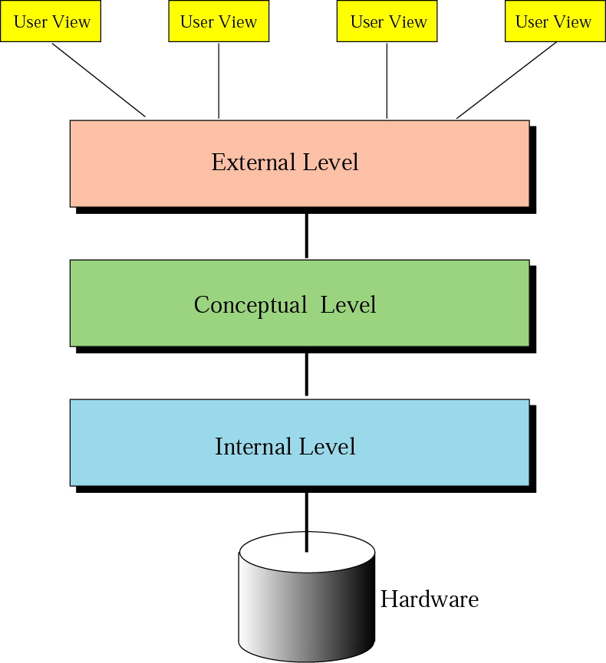
Αρχιτεκτονική 3 επιπέδων
Internal Level = Εσωτερικό επίπεδο. Αφορά τον τρόπο με τον οποίο τα δεδομένα είναι φυσικά αποθηκευμένα στις αποθηκευτικές μονάδες που περιλαμβάνει το υλικό. Ο τρόπος αποθήκευσης μπορεί να είναι με χρήση στατικών ή δυναμικών δομών δεδομένων. Αυτό έχει μικρή σημασία για τους χρήστες της βάσης δεδομένων καθώς δεν έρχονται ποτέ σε επαφή με το συγκεκριμένο επίπεδο παρά μόνο εμμέσως καθώς οι σχεδιαστικές αποφάσεις των κατασκευαστών του ΣΔΒΔ σε αυτό το επίπεδο καθορίζουν σε μεγάλο βαθμό και την απόδοση του συστήματος
Conceptual Level = Εννοιολογικό επίπεδο. Καθορίζει την λογική άποψη των δεδομένων. Εδώ ορίζεται το λογικό μοντέλο στο οποίο αναπαρίστανται οι οντότητες που αποτελούν τα αντικείμενα ενδιαφέροντος της επιχείρησης ως ομαδοποιήσεις.
External Level = Εξωτερικό επίπεδο. Το εξωτερικό επίπεδο αλληλεπιδρά απευθείας με τους τελικούς χρήστες ή τα προγράμματα εφαρμογών

Slide 19
Μοντέλα Βάσεων Δεδομένων
Στην ιστορία των βάσεων δεδομένων έχουν αναπτυχθεί τα ακόλουθα μοντέλα βάσεων δεδομένων (με χρονολογική σειρά)
Ιεραρχικό μοντέλο
Δικτυακό μοντέλο
Σχεσιακό μοντέλο (χρησιμοποιείται σήμερα από την πλειονότητα των εγκατεστημένων ΒΔ)
Κατανεμημένο μοντέλο
Αντικειμενοστραφές μοντέλο

Slide 20
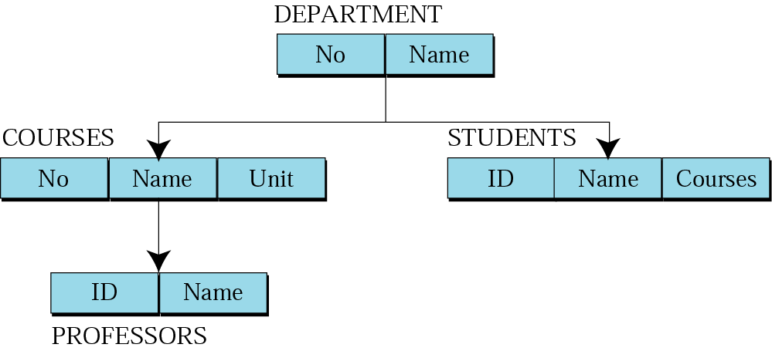
Ιεραρχικό μοντέλο (hierarchical model)
Το πρώτο μοντέλο βάσης δεδομένων που παρουσιάστηκε.
Τα δεδομένα οργανώνονται σε μια ιεραρχία (ανάποδο δένδρο).
Στην κορυφή υπάρχει μια οντότητα η οποία ονομάζεται ρίζα.
Οι σχέσεις είναι ένα προς πολλά από πάνω προς τα κάτω
Χρησιμοποιείται σε περιπτώσεις που μια επιχείρηση έχει στην κατοχή της ένα τέτοιο σύστημα από παλιότερα πληροφοριακά συστήματα που διέθετε και δεν επιθυμεί να το αλλάξει.
Στο παράδειγμα από μια εγγραφή DEPARTMENT μπορούμε γρήγορα να βρούμε τους STUDENTS του λόγω της φοράς της σχέσης.
Το αντίστροφο όμως δηλαδή για ένα σύνολο από σπουδαστές να βρούμε τα τμήματά τους είναι μια αργή διαδικασία.

Slide 21
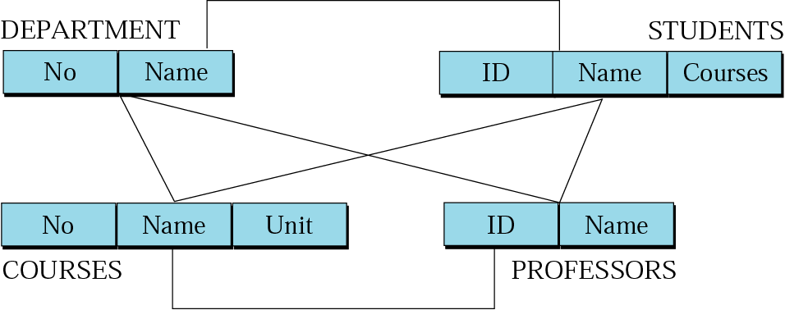
Δικτυακό μοντέλο (network model)
Οι οντότητες οργανώνονται σε ένα γράφο όπου κάποιες από αυτές μπορούν να προσπελαστούν μέσω διαφορετικών διαδρομών.
Πολύπλοκο. Πολλές ενημερώσεις όταν γίνεται κάποια αλλαγή στα δεδομένα.
Χρησιμοποιείται σε περιπτώσεις που μια επιχείρηση διαθέτει ένα τέτοιο σύστημα από παλιότερα πληροφοριακά συστήματα που διέθετε και δεν θέλει να το αλλάξει.

Slide 22
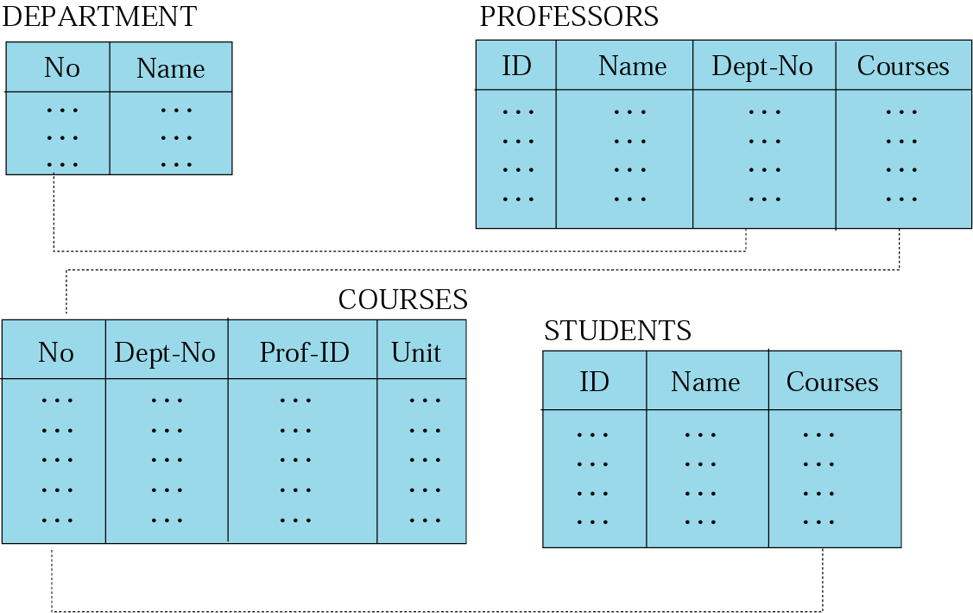
Σχεσιακό μοντέλο
Το σχεσιακό μοντέλο έχει επικρατήσει έναντι των υπολοίπων
Τα δεδομένα στο σχεσιακό μοντέλο αναπαρίστανται ως ένα σύνολο σχέσεων.

Slide 23
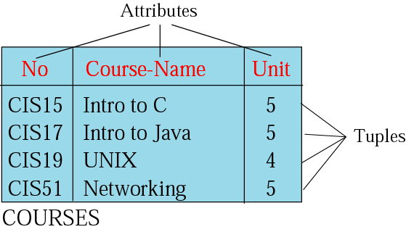
Πίνακες-σχέσεις
Μια σχέση μοιάζει με ένα δισδιάστατο πίνακα και έχει τα ακόλουθα χαρακτηριστικά:
Όνομα. Το όνομα της σχέσης πρέπει να είναι μοναδικό μεταξύ των άλλων σχέσεων.
Ιδιότητες (attributes). Κάθε στήλη μιας σχέσης ονομάζεται ιδιότητα. Κάθε ιδιότητα μιας σχέσης πρέπει να έχει ένα ξεχωριστό όνομα σε σχέση με τις άλλες ιδιότητες της σχέσης.
Πλειάδες (tuples). Κάθε γραμμή μιας σχέσης λέγεται πλειάδα. Ο συνολικός αριθμός των πλειάδων μιας σχέσης λέγεται πληθικότητα (cardinality) της σχέσης.

Slide 24
Λειτουργίες σε σχέσεις
Σε μια βάση δεδομένων μπορούν να οριστούν διάφορες λειτουργίες για την δημιουργία νέων σχέσεων από τις υπάρχουσες, όπως οι παρακάτω:
Εισαγωγή (insert)
Διαγραφή (delete)
Ενημέρωση (update)
Επιλογή (select)
Προβολή (project)
Σύνδεση (join)
Ένωση (union)
Τομή (intersection)
Διαφορά (difference)

Slide 25
Εισαγωγή
Η λειτουργία της εισαγωγής είναι μονομελής (δηλαδή εφαρμόζεται σε μια μόνο σχέση κάθε φορά)
Με την λειτουργία της εισαγωγής μια νέα πλειάδα προστίθεται σε μια σχέση

Slide 26
Διαγραφή
Η λειτουργία της διαγραφής είναι μονομελής.
Με την λειτουργία της διαγραφής μια πλειάδα αφαιρείται από μια σχέση.

Slide 27
Ενημέρωση
Η λειτουργία της ενημέρωσης είναι μονομελής.
Με την λειτουργία της ενημέρωσης αλλάζει η τιμή των ιδιοτήτων μιας πλειάδας.
Στο παράδειγμα η πλειάδα του μαθήματος CIS51 ενημερώνεται στην ιδιότητα Unit από 5 σε 6.

Slide 28
Επιλογή
Η λειτουργία της επιλογής είναι μονομελής
Η λειτουργία της επιλογής εφαρμόζεται σε μια σχέση και προκύπτει μια νέα σχέση.
Η σχέση που προκύπτει έχει ένα σύνολο πλειάδων που είναι υποσύνολο του αντίστοιχου της αρχικής σχέσης.
Η επιλογή των πλειάδων γίνεται με βάση κάποια κριτήρια.
Το πλήθος των ιδιοτήτων παραμένει το ίδιο στην αρχική και στην προκύπτουσα σχέση.

Slide 29
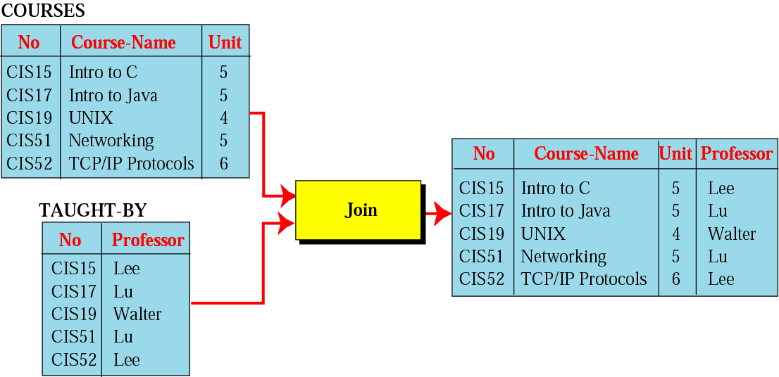
Σύνδεση
Η λειτουργία της σύνδεσης είναι διμελής
Η λειτουργία της σύνδεσης εφαρμόζεται σε δύο σχέσεις τις οποίες συνδυάζει με βάση κάποιες κοινές ιδιότητες και παράγει μια νέα σχέση η οποία περιέχει συνδυασμό των ιδιοτήτων από τους δύο πίνακες
Στο παράδειγμα η σχέση COURSES (μαθήματα) συνδυάζεται με την σχέση TAUGHT_BY (διδάσκοντες) για την δημιουργία μιας σχέσης που περιέχει πλήρεις πληροφορίες σχετικά με τα μαθήματα (δηλαδή η νέα σχέση περιέχει και τα ονόματα των καθηγητών που διδάσκουν)

Slide 30
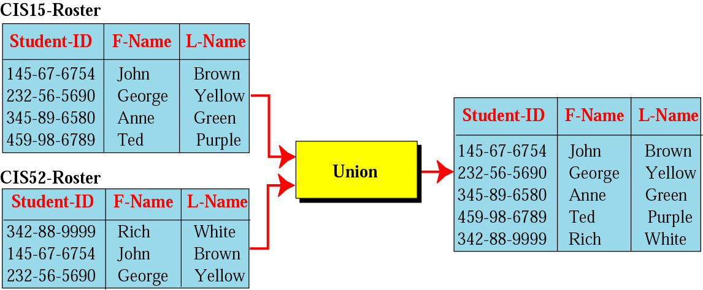
Ένωση
Η λειτουργία της ένωσης είναι διμελής.
Η λειτουργία της ένωσης εφαρμόζεται σε δύο σχέσεις οι οποίες πρέπει να έχουν τις ίδιες ιδιότητες και προκύπτει μια νέα σχέση με πλειάδες την ένωση των πλειάδων από τις δύο σχέσεις.
Στο παράδειγμα η σχέση CIS15-Roster συνενώνεται με την σχέση CIS52-Roster για την δημιουργία μιας νέας σχέσης που περιέχει όλους τους σπουδαστές και των δύο τμημάτων χωρίς να υπάρχουν διπλότυπα.

Slide 31
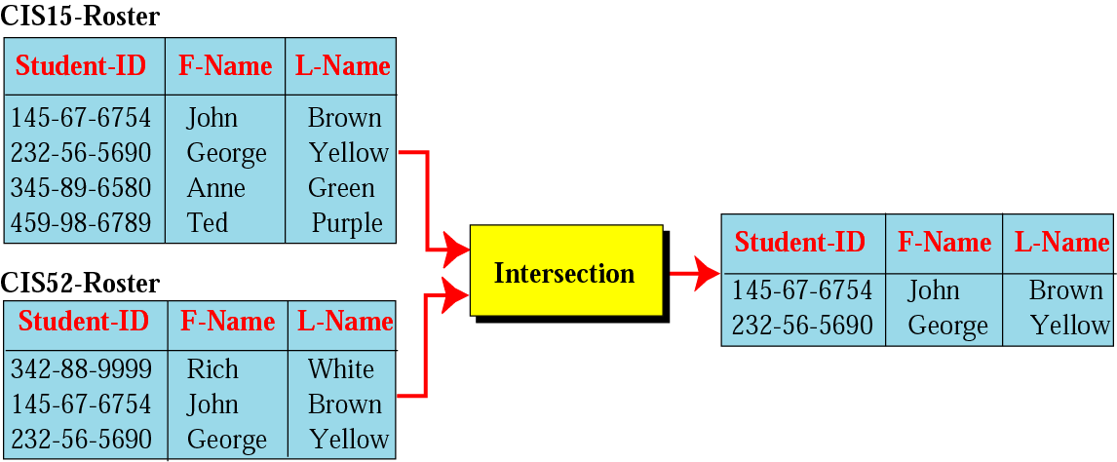
Τομή
Η λειτουργία της τομής είναι διμελής.
Η λειτουργία της τομής εφαρμόζεται σε δύο σχέσεις οι οποίες πρέπει να έχουν τις ίδιες ιδιότητες και προκύπτει μια νέα σχέση με πλειάδες την τομή των πλειάδων από τις δύο σχέσεις.
Στο παράδειγμα γίνεται τομή της σχέση CIS15-Roster με την σχέση CIS52-Roster για την δημιουργία μιας νέας σχέσης που περιέχει τους σπουδαστές που βρίσκονται και στα δύο τμήματα

Slide 32
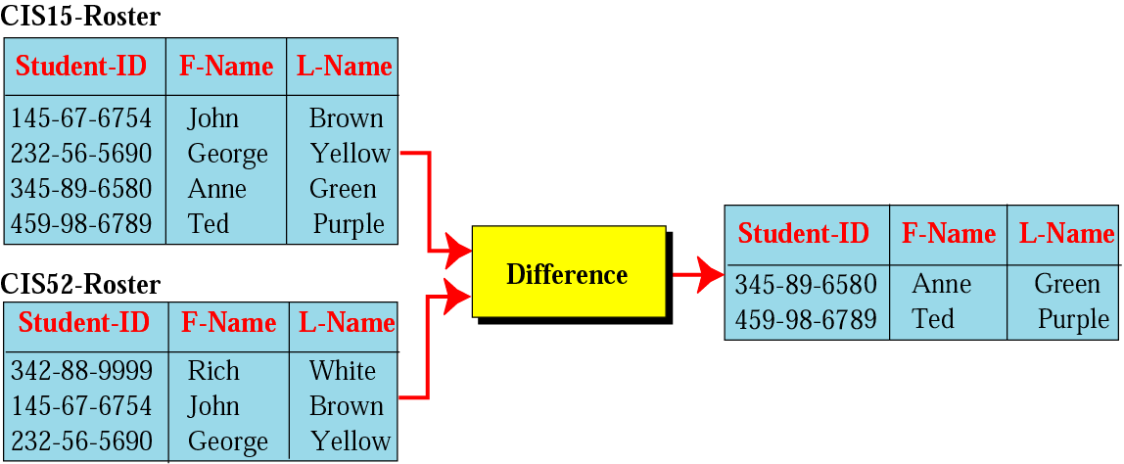
Διαφορά
Η λειτουργία της τομής είναι διμελής.
Η λειτουργία της τομής εφαρμόζεται σε δύο σχέσεις οι οποίες πρέπει να έχουν τις ίδιες ιδιότητες και προκύπτει μια νέα σχέση με τις πλειάδες που υπάρχουν στην πρώτη σχέση αλλά όχι στην δέυτερη.
Στο παράδειγμα γίνεται η διαφορά ανάμεσα στην σχέση CIS15-Roster και την σχέση CIS52-Roster για την δημιουργία μιας νέας σχέσης που περιέχει τους σπουδαστές που βρίσκονται στο τμήμα CIS15-Roster αλλά όχι και στο τμήμα CIS52-Roster.

Slide 33
Βιβλιογραφία
Forouzan B., Mosharaf F. Εισαγωγή στην επιστήμη των υπολογιστών. Εκδόσεις Κλειδάριθμος (2010)
Σταυρακούδης Α. Εισαγωγή στις υπολογιστικές μεθόδους για τις οικονομικές και επιχειρησιακές σπουδές. Κλειδάριθμος (2012)
Ταμπακάς Β. Εισαγωγής τις βάσεις δεδομένων. Εκδότης Β. Ταμπακάς (2009)
Γιαννακουδάκης Ε. Σχεδιασμός και διαχείριση Βάσεων Δεδομένων. Εκδόσεις Ευγενία Σ. Μπένου (2009).
Biermann A. Σπουδαίες ιδέες στην επιστήμη των υπολογιστών. Πανεπιστημιακές εκδόσεις Κρήτης (2008).
Brookshear J.G. Η επιστήμη των υπολογιστών, μια ολοκληρωμένη παρουσίαση. Εκδόσεις Κλειδάριθμος (2009).
Πληροφοριακά συστήματα επιχειρήσεων II. Πολλάλης, Γιαννακόπουλος, Δημόπουλος. Εκδόσεις Σταμούλη (2004).

Slide 34
Σημείωμα Αναφοράς
Copyright Τεχνολογικό Ίδρυμα Ηπείρου. Δρ. Γκόγκος Χρήστος.
Πληροφορική ΙI.
Έκδοση: 1.0 Άρτα, 2015. Διαθέσιμο από τη δικτυακή διεύθυνση:
http://eclass.teiep.gr/OpenClass/courses/ACC137/
ΔΙΑΤΑΡΑΧΕΣ ΦΩΝΗΣ, Ενότητα 0, ΤΜΗΜΑ ΛΟΓΟΘΕΡΑΠΕΙΑΣ, ΤΕΙ ΗΠΕΙΡΟΥ - Ανοιχτά Ακαδημαϊκά Μαθήματα στο ΤΕΙ Ηπείρου

Slide 35
Σημείωμα Αδειοδότησης
Το παρόν υλικό διατίθεται με τους όρους της άδειας χρήσης Creative Commons Αναφορά Δημιουργού-Μη Εμπορική Χρήση-Όχι Παράγωγα Έργα 4.0 Διεθνές [1] ή μεταγενέστερη. Εξαιρούνται τα αυτοτελή έργα τρίτων π.χ. φωτογραφίες, Διαγράμματα κ.λ.π., τα οποία εμπεριέχονται σε αυτό και τα οποία αναφέρονται μαζί με τους όρους χρήσης τους στο «Σημείωμα Χρήσης Έργων Τρίτων».
Ο δικαιούχος μπορεί να παρέχει στον αδειοδόχο ξεχωριστή άδεια να χρησιμοποιεί το έργο για εμπορική χρήση, εφόσον αυτό του ζητηθεί.
[1]
http://creativecommons.org/licenses/by-nc-nd/4.0/deed.el

Slide 36
Τέλος Ενότητας
Επεξεργασία: Ευάγγελος Καρβούνης
Άρτα, 2015

Slide 37
Τέλος Ενότητας
Βάσεις Δεδομένων (1/2)

